Slide 1








MS-CHAPv2(PEAP認証)で無線LAN認証中のお客様必見
Windows11入れ替え前に、WiFiの認証見直してみませんか？
Windows11でIDパスワード認証(PEAP認証)を利用すると
無線LAN接続に失敗する事象が報告されてます
背景
MS-CHAPv2での
無線LAN認証失敗
Windows 11 バージョン 22H2以降、要件を満たすデバイスでは【Credential Guard】が規定でオンになります。
この影響で、安全でないプロトコルの使用がブロックされ、無線LＡＮ認証に失敗する場合があります。
このブロック対象にMS-CHAPも含まれてまれており、それを用いるEAP-PEAP認証も影響を受けます。
Credential Guard有効
Credential Guardとは？
資格情報(パスワードや認証情報)を保護するために設計されたWindowsのセキュリティ機能。
重要な資格情報を保護し、悪意のある攻撃からシステムを守ることができます。
セキュリティの観点からは、通常はこの機能を有効にしておくことが推奨されます。
Credential Guardの無効化※Microsoft Intune/グループポリシー/レジストリでの設定 を行うことで、は回避可能ですが、資格情報(パスワードや認証情報)の漏洩リスクが高まり、搾取されたパスワードでの攻撃の危険にさらされることに…
Microsoftも推奨しているEAP-TLS(証明書認証)で
安全な無線LANを構築しましょう！
Credential Guard を使用するときの考慮事項と既知の問題から引用
https://learn.microsoft.com/ja-jp/windows/security/identity-protection/credential-guard/considerations-known-issues
「PEAP-MSCHAPv2 や EAP-MSCHAPv2 などの MSCHAPv2 ベースの接続から、PEAP-TLS や EAP-TLS などの証明書ベースの認証に移行することをお勧めします。 Credential Guard では、証明書ベースの認証はブロックされません。」
「EAP-TLS認証を採用したいけれども…」
こんな課題はありませんか？
・安全且つ手間をかけずに証明書を配布したい
・従業員に複雑な設定はさせたくない
・証明書の失効/有効期間の管理が手間
ソリトンのソリューションで支援します！

Slide 2

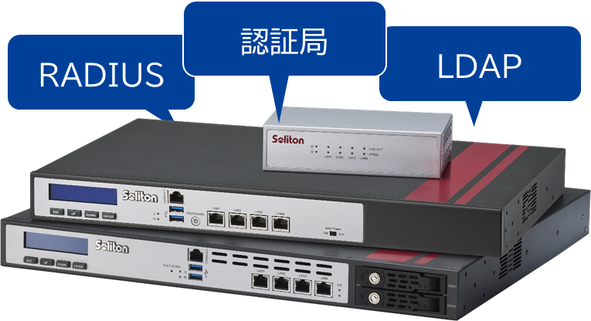
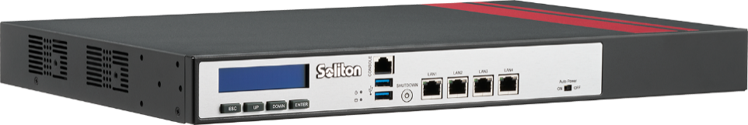
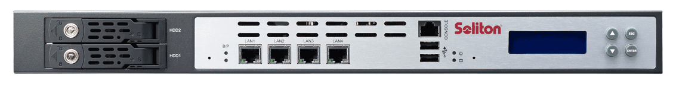






＆
インターネット経由での安全な証明書配布、
端末と証明書の紐づけ管理を行う専用機器
＆
で、
安全なネットワーク認証を実現します！
無線LAN利用までの流れ
認証局/802.1X認証サーバー
DMZ
端末に証明書取得専用アプリ 「Soliton KeyManager」
デジタル証明書発行＋WiFi設定配布
EAP-TLS認証スタート！
・端末とデジタル証明書の紐づけ
・PC/タブレット/スマホのネットワーク利用に必要なプロファイル管理
をインストール
Wi-Fi/デジタル証明書/制御設定
デジタル証明書、Wi-Fi設定など
ネットワーク利用に必要なプロファイルを自動で一括取得
デジタル証明書と
ネットワーク利用に必要な
プロファイルを一括取得
タブレット
ノートPC
スマホ
簡単チェックシート
Win11を使用中もしくは更改予定
EAP-TLS(証明書)を利用
MSCHAPv2
(PEAP)を利用
PSKを利用
MACアドレスを
利用
安心してご利用いただけます
Credential Guard無効化
or TLS認証へ
企業の認証として脆弱性があります。
認証方式の変更を検討を
〒 160-0022 東京都新宿区新宿 2-4-3
TEL 03-5360-3811
E-mail：netsales@soliton.co.jp

